Slide 1
Skee Ball
Ämnesövergripande projekt 2
soNICA & jannike

Slide 2
Uppbyggnad
JPA
MySQL
JavaFX

Slide 3
Användarhistorier
Som användare vill jag kunna skapa konto för att kunna registreras på spelsidan och nå ”Mina sidor”.
Som användare vill jag kunna ändra kontouppgifter på mina sidor
Som användare vill jag kunna ställa in val i spelet för att välja alternativa spelmöjligheter
Som användare vill jag kunna läsa regler för att förstå vad spelet går ut på (kunna spela spelet)
Som användare vill jag kunna se hur många bollar som är kvar att spela
Som användare vill jag se hur många poäng jag har

Slide 4
Användarhistorier
Som användare vill jag kunna se highscore listan
Som användare vill jag kunna se resultat efter varje spelomgång
Som användare vill jag kunna se hur mycket tid det är kvar av spelomgången
Som användare vill jag kunna se resultaten från samtliga deltagare
Som användare vill jag kunna skapa statistik för att ha koll på alla deltagares resultat

Slide 5
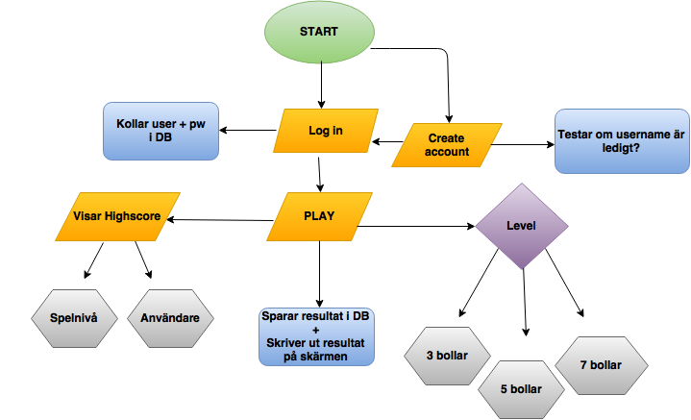
Flödesschema

Slide 6
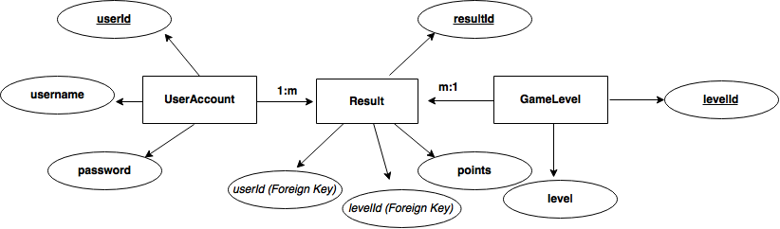
ER-Modell

Slide 7
Utveckling i framtiden
Tidsgräns
Olika färger på bollarna
Ändra kontouppgifter
CSS för formatering
…

